Slide 1
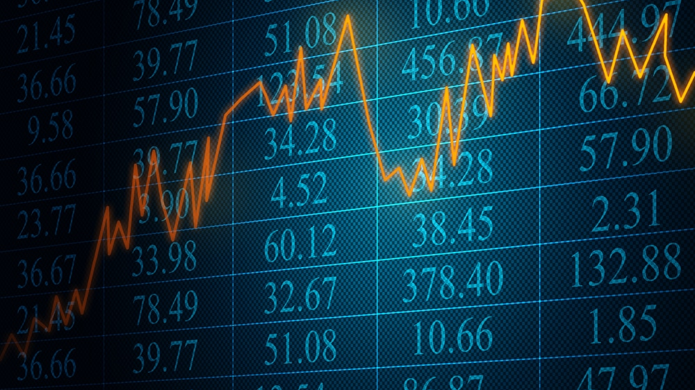

Data Whispers AG
Your Partner in Stock Price Prediction -

Slide 2
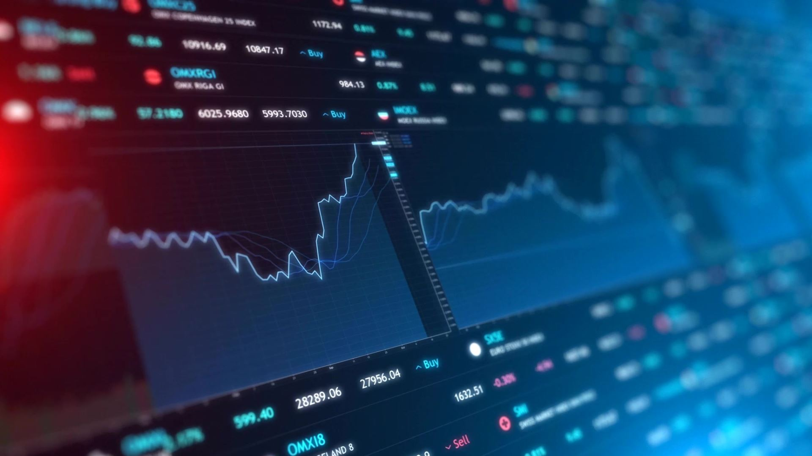
How to predict stock market prices from daily news article?

Slide 3


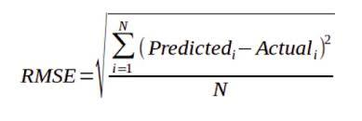

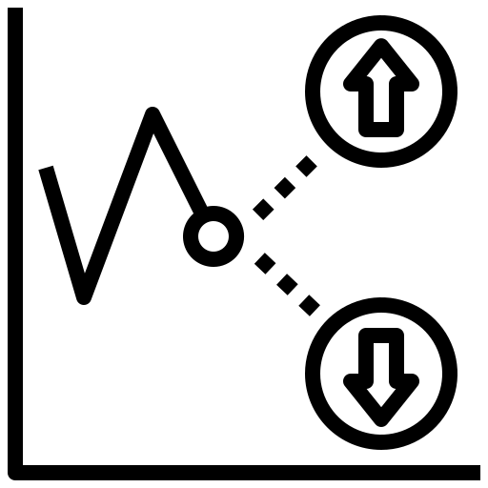

How to become a BILLIONAIRE
Data Acquisition
Feature Extraction
Financial Modelling
Predictions
Evaluation

Slide 4




Steps to reach YOUR GOAL
Web Scraping
Tokenization
Sentiment Analysis
Machine Learning Model

Slide 5
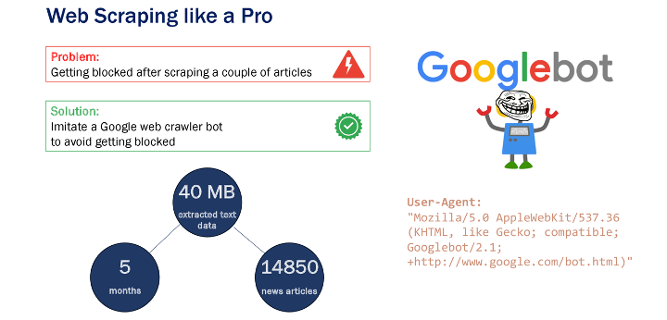

Slide 6
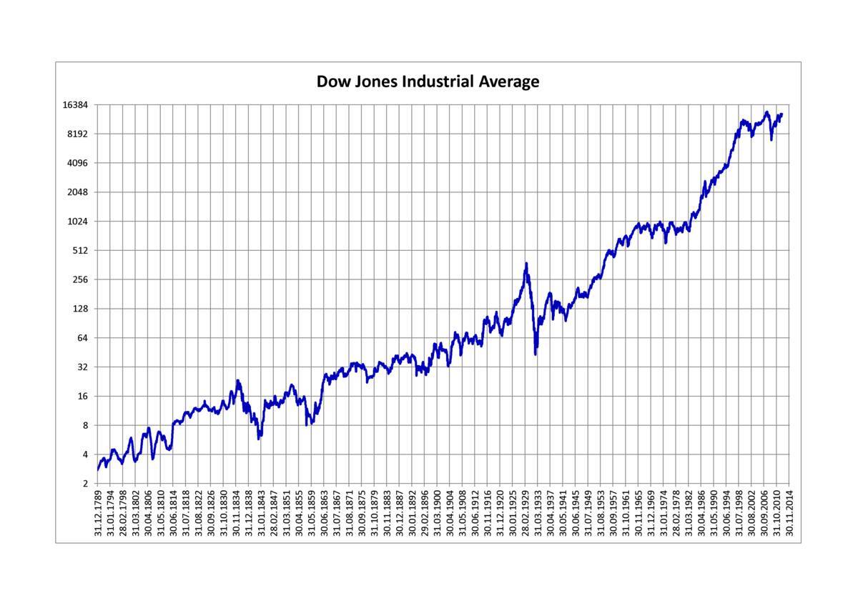
Use historical Data to predict Dow Jones

Slide 7

Stairway to SUCCESS
1.
2.
3.
4.
Data acquisition in one week
Feature extraction & Sentiment analysis in a fortnight
Model selection until new year
Implement model until January 23th
Notes:
Sie fragen sich nun: Wie kann ich diesen Weg zum Erfolg mitgehen?
Unser Ziele beinhalten im ersten Schritt die Datensammlung, -aufbereitung innerhalb einer Woche
Auf dieser Basis können weiterführende Analysen innerhalb von 2 Wochen realisiert werden
Das Training unserer Modelle, sowie die Implementierung werden bis zum 23. Januar
Dies ist IHR weg zum Erfolg

Slide 8

for YOUR assets?

Slide 9
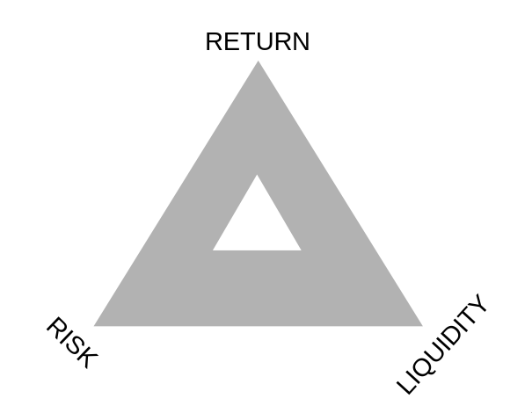



YOUR RISK YOUR CHOICE
CUSTOMIZE your Profit
Be in CONTROL of your Risk
MAKE YOURSELF Liquid
Notes:
Profit, Risiko, Liquidität

Slide 10

Make Your Portfolio GREAT again

